Slide 1
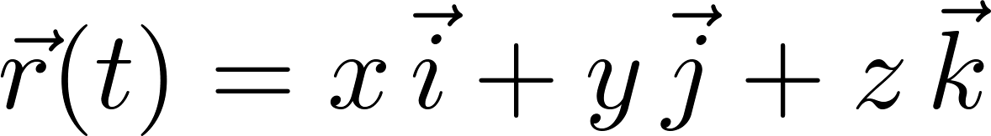
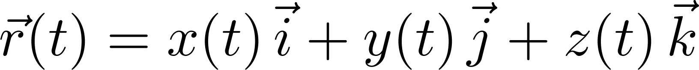
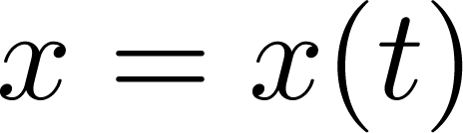
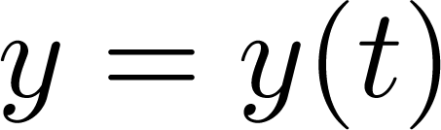
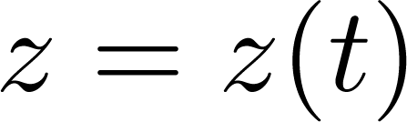
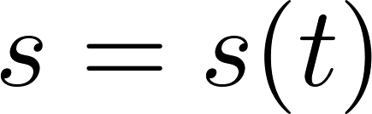
第一章 质点运动学
一. 描述质点运动的物理量
1. 位矢：从坐标原点引向质点所在位置的有向线段。
在直角坐标系中
2. 运动方程
在直角坐标系中
直角坐标系中分量表示
在自然坐标中

Slide 2
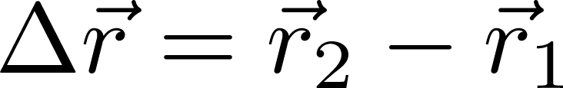
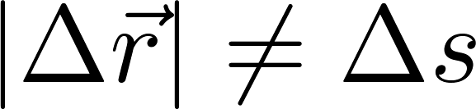
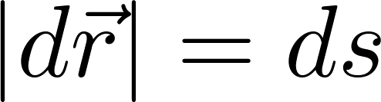
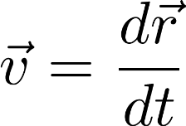
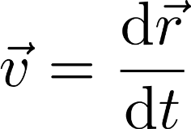
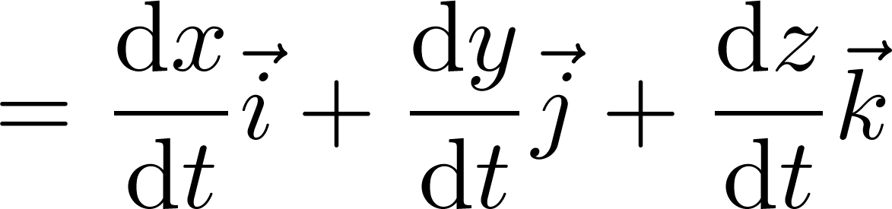
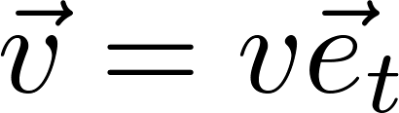
3. 位移：由质点的初始位置指向末位置的矢量。
4. 路程：物体运动时沿轨迹实际通过的路径长度称为路程，
用s 表示.
一般情况下
但
5. 速度：
方向:切线方向
在直角坐标系中
在自然坐标中

Slide 3
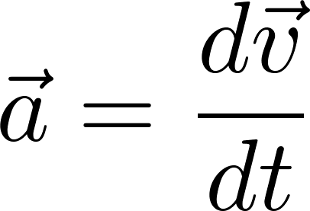
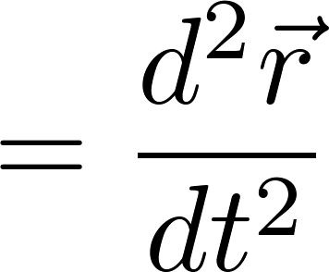
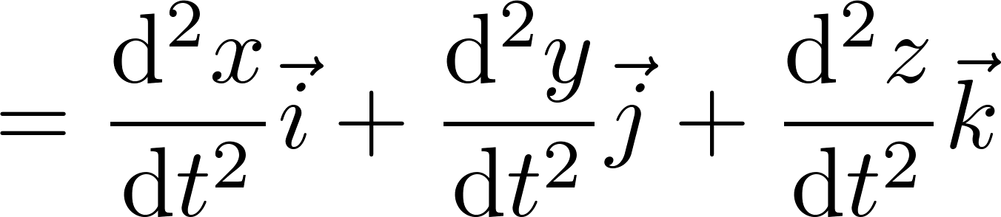
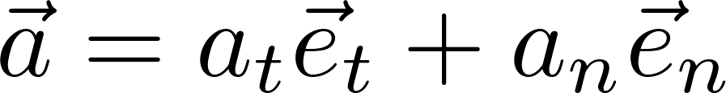
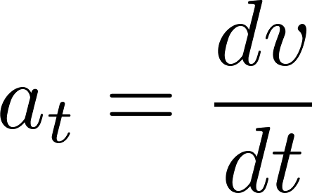
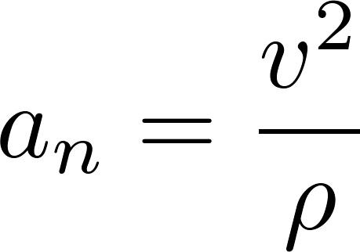
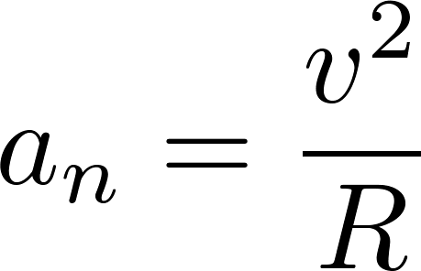
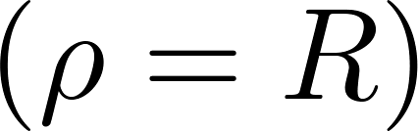
6. 加速度:
方向:指向轨迹凹陷一侧
在直角坐标系中
在自然坐标中
圆周运动

Slide 4
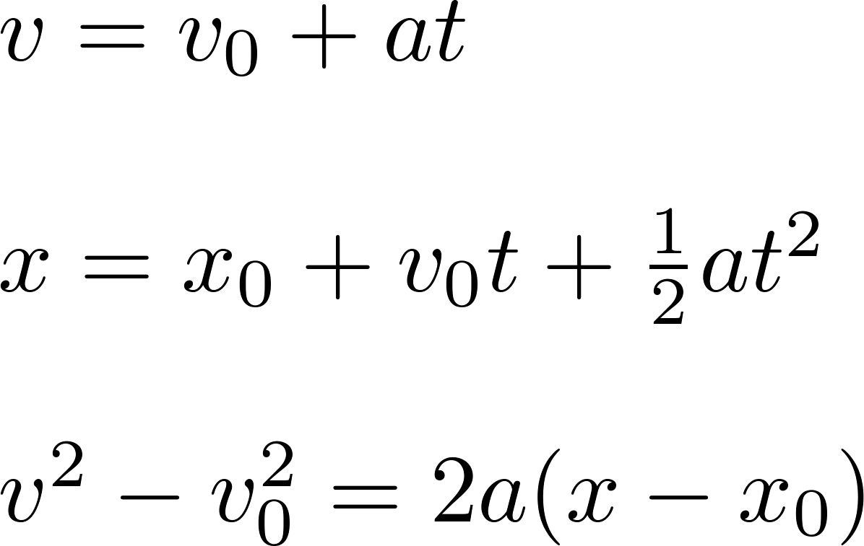
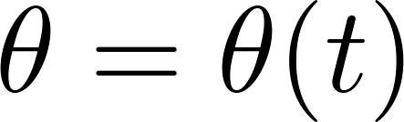
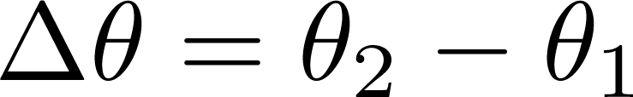
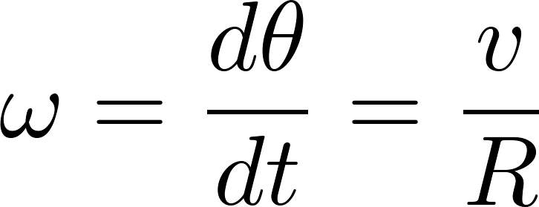
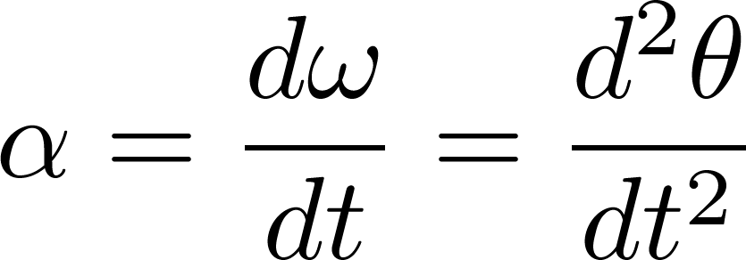
二. 匀加速直线运动：
三. 圆周运动的角量描述：
角位置：
角位移：
角速度：
角加速度:

Slide 5
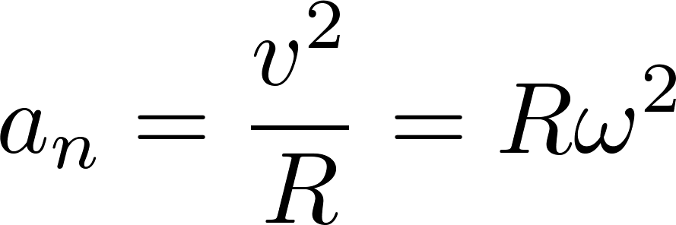
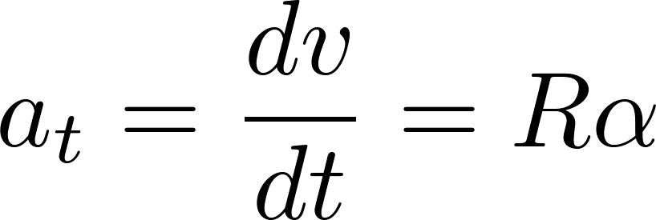
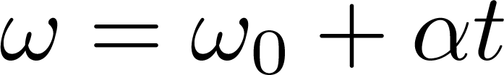
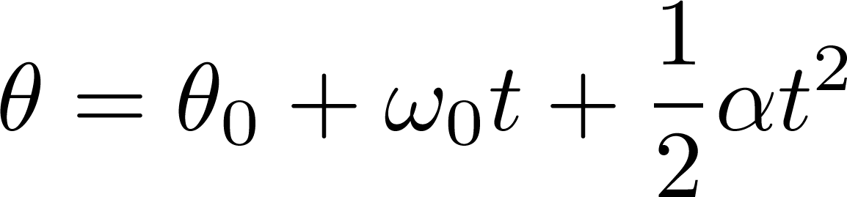
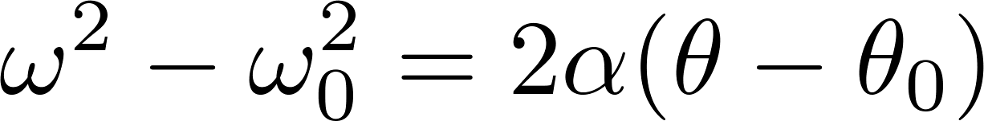
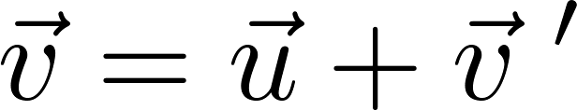
法向加速度：
（指向圆心）
切向加速度：
（沿切线方向）
匀变速圆周运动：
四. 相对运动
速度变换式:
（会画矢量图）

Slide 6
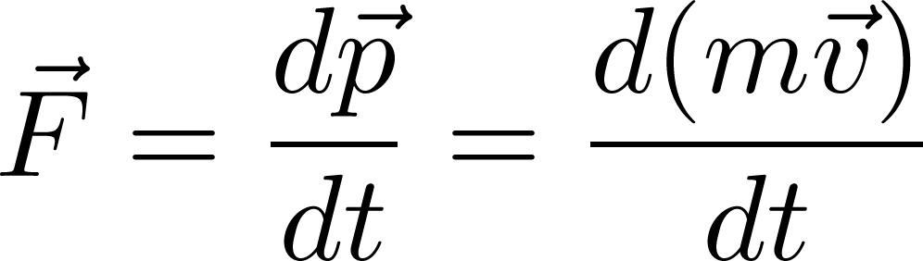
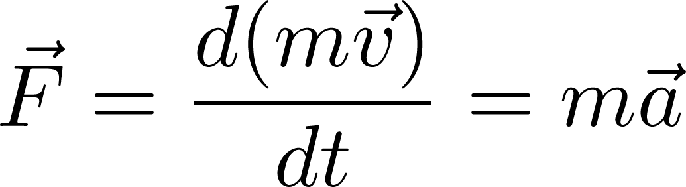
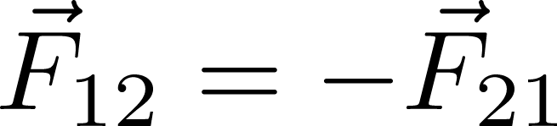
五. 牛顿运动三定律
牛顿第一定律：
任何物体都保持静止或匀速直线运动的状态，直到其他物体作用的力迫使它改变这种状态为止。
牛顿第二定律：
当m不变时：
牛顿第三定律：

Slide 7
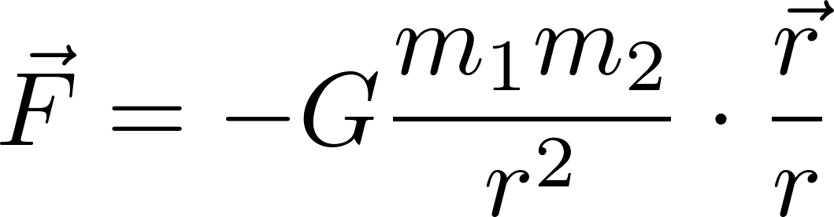


六. 力学中几种常见的力
m₂
万有引力：
（万有引力公式只适应于质点和均质球体。）
m₁
重力：mg
弹簧的弹性力：kx
滑动摩擦力：
七. 应用牛顿运动定律解题的一般步骤
选取研究对象；分析受力情况，画出受力图；选取坐标系；列方程求解。
八. 牛顿运动定律的适用范围
宏观低速物体；惯性系。

Slide 8
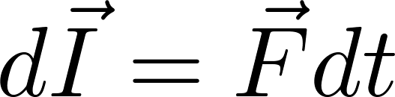
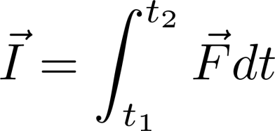
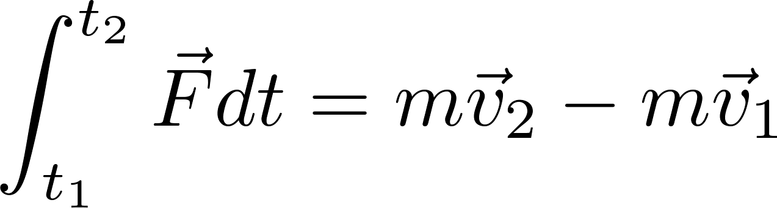
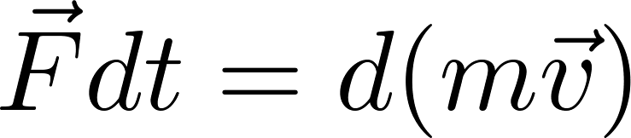
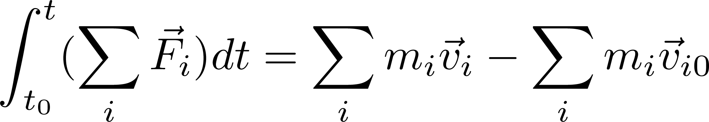
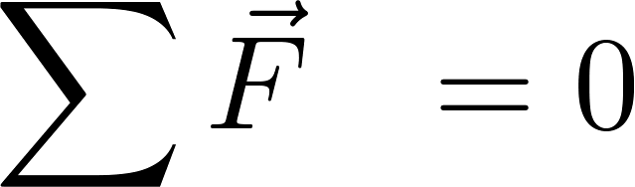
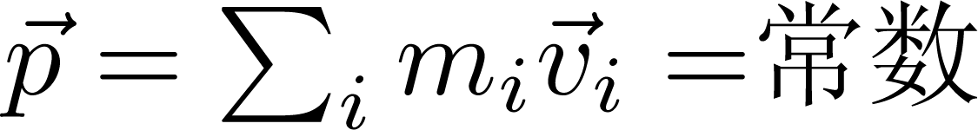
第二章 动量与能量守恒定律
一. 冲量
dt 时间内的冲量：
t₁ 至 t₂ 时间内的冲量：
二. 动量定理
质点的动量定理：
质点系的动量定理：
三. 质点系动量守恒定律
外

Slide 9
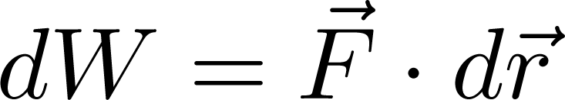
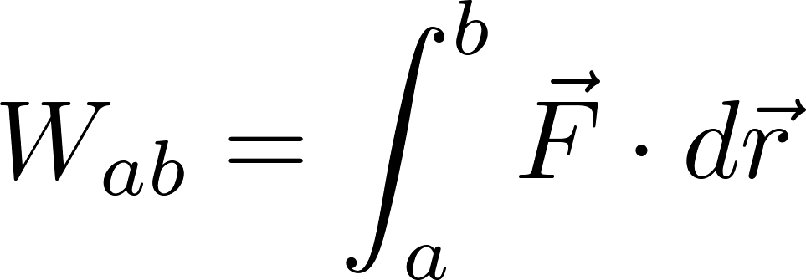
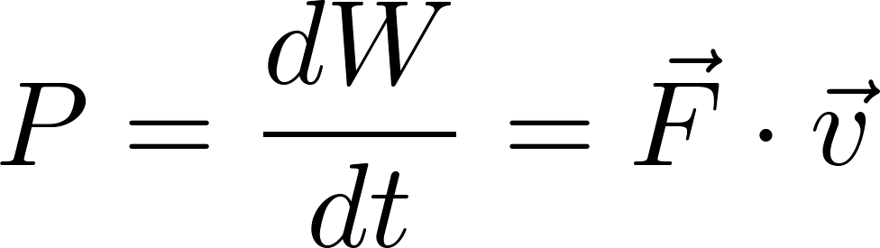
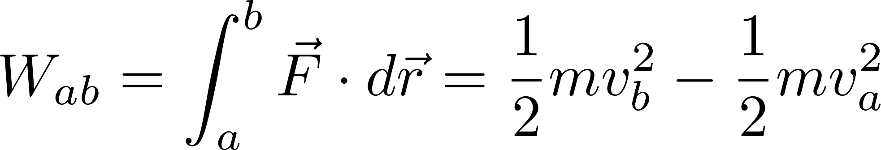
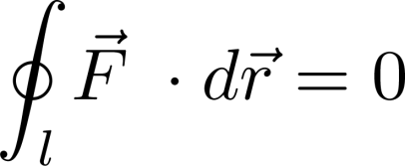
碰撞和爆炸问题:
由于作用时间很短, 即使外力不为0, 动量也守恒
四. 功
力的元功：
一段路程上力的功：
五. 功率
六. 动能定理
七. 保守力
（重力、万有引力、弹簧弹性力、静电场力等都是保守力）
保

Slide 10
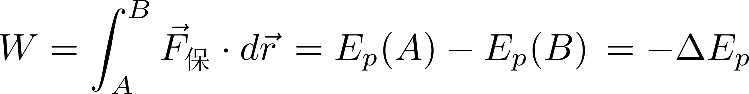
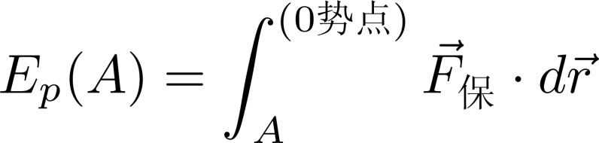



八. 势能
定义势能差
势能
重力势能：
（以 z = 0 的平面为势能零点）
万有引力势能：
（以无穷远处为势能零点)
弹簧弹性力势能：
(以弹簧原长处为势能零点)

Slide 11


九. 功能原理
十. 机械能守恒定律
若：
则:
常数

Slide 12






第三章 刚体的转动
一. 刚体绕定轴转动运动学描述
1. 角位置 θ
2. 角速度
3. 角加速度
4. 线量和角量的关系
5. 匀变速定轴转动

Slide 13





二. 力矩
三. 刚体绕定轴转动的转动惯量
1. 转动惯量
或
2. 平行轴定理

Slide 14






常见刚体的转动惯量
刚体 （质量为m） | 转轴位置 | 转动惯量
细棒 （棒长为l） | 通过中心与棒垂直
 | 通过端点与棒垂直
细圆环 （半径为R） | 通过中心与环面垂直
薄圆盘 （半径为R） | 通过中心与盘面垂直
空心圆柱 （内外半径为R₁和R₂） | 对称轴
球体 （半径为R） | 中心轴

Slide 15








三. 刚体绕定轴转动的转动定律
四. 刚体绕定轴转动的功和能
1. 刚体定轴转动转动动能
2. 力矩的功
3. 刚体定轴转动的动能定理
4. 刚体的重力势能
5. 机械能守恒定律
当 时，

Slide 16




五. 质点的角动量和角动量定理
1. 力对固定点O的力矩
2. 质点对固定点O的角动量
3. 角动量定理
4. 角动量守恒定律
若
，则
常矢量
有心力作用下，则力对固定点的力矩为零, 角动量守恒。

Slide 17



六. 刚体绕定轴转动的角动量
1. 刚体的角动量
2. 刚体的角动量定理
3. 系统角动量守恒定律

Slide 18





第十章 振 动
一. 简谐振动特征：
线形回复力：
微分方程：
运动方程：
二. 简谐振动描述
1. 振动表达式:
由自身性质决定： 弹簧振子
A,ϕ 由初始条件决定.

Slide 19





x
2. 振动曲线:
A
t
o
-A
T
3. 旋转矢量表示：
1).t=0和t时刻的旋转矢量图
2).旋转矢量图求初相位
3).旋转矢量图求时间
O
x

Slide 20



四. 几种常见的简谐振动
1）弹簧振子：
2）单摆：
3）复摆：

Slide 21

五. 简谐振动的能量
六.简谐振动的合成
1.同频率同方向的简谐振动的合成
两个同频率同方向的简谐振动的合振动为与分振动同频率的简谐振动。

Slide 22




合振动的振幅:
振幅的大小取决于相位差Δϕ =ϕ₂-ϕ₁:
2.同方向频率频率相差不大两简谐振动的合成---拍
拍频：ν=ν₂-ν₁

Slide 23
第十一章 波 动
一．机械波的基本概念
1.波的产生
波：振动在介质中的传播，形成波。
波产生的条件：1）波源；2）弹性介质。
2.波中的两种运动：
质点振动：弹性介质中各质点只在平衡附近作振动。
波的传播：振动状态（振动位相）向前传播的过程。
3.波的分类：
横波
纵波
平面波
球面波
简谐波
非简谐波
机械波
电磁波

Slide 24







二．描述波的特征量
波速u 波长λ 圆频率ω 频率ν 周期T
三. 平面简谐波的波函数
－ x正向的波
＋ x负向的波

Slide 25



求波函数的方法：
根据已知点的振动方程求任一点的振动方程。
四．波的能量
介质中各质元做简谐振动的机械能不守恒
其动能和势能同时达到最大同时达到最小
平均能量密度:
能流：
平均能流密度（波的强度）:

Slide 26
四．波的干涉 驻波
1. 波的迭加原理
1）两列波在传播过程中相遇，在相遇区域内一质元的位移等于各列波单独传播时引起该质元位移的和。
2）两列波相遇时仍保持各自原有的特性继续向前传播。
2. 波的干涉
相干条件：
频率相同，振动方向相同，位相差恒定。
干涉加强减弱条件：

Slide 27


3. 驻波
驻波的形成：
沿相反方向传播的两相干简谐波的相互叠加形成驻波
波节
波腹
y
x
o

Slide 28

相邻波腹(波节)的距离:
驻波的位相:
若相邻波节之间为一段，则同一段中各点的振动位相相同，而相邻段振动的位相相反
入射波和反射波的驻波
自由端反射波无半波损失，反射端为波腹
固定端反射波有半波损失，反射端为波节

Slide 29






第五章 气体动理论
1. 理想气体状态方程
2. 理想气体压强公式
3. 温度公式(分子平均平动动能公式)
4.自由度:
单原子i=3 双原子i=5 非共线多原子i=6
5. 能量均分定理
分子每个自由度上的平均动能都是
6. 理想气体的内能

Slide 30








7. 麦克斯韦速率分布函数
8. 下列各式的物理意义:
表示速率在 区间的分子数占总分子数的比率 .
归一化条件
速率介于 内分子数
速率介于 区间的分子数
速率介于 区间的分子数占总数的比率

Slide 31





9. 三种特征速率
(1) 最概然速率
(2) 平均速率
(3) 方均根速率
10. 气体分子平均碰撞频率及平均自由程

Slide 32




第六章 热力学基础
1. 功、热量、内能
(1) 准静态过程的功
p-V图上，曲线和V轴围城的面积
(2) 内能变化
(3) 功和热量是过程量，内能是状态量。
2. 热力学第一定律
对微小的变化过程

Slide 33




3. 摩尔热容
定体摩尔热容量
定压摩尔热容量
热容比
自由度i

Slide 34

4. 等值过程
过程 | 特征 | 过程 方程 | 热一律 | 内能增量 ΔE | 对外作功 W | 吸收热量 Q | 吸热 Q>0
等体 | V不变 |  | W = 0 Q=ΔE |  | 0 |  | 等体升温
等压 | P不变 |  | Q=ΔE+W |  |  |  | 等压升温
等温 | T不变 |  | ΔE=0 Q=W | 0 |  |  | 等温膨胀
绝热 | Q=0 |  | Q=0 ΔE+W=0 |  |  | 0 | /

Slide 35




5. 循环过程
热机效率
( Q₁, Q₂ ,W均为正 )
致冷机致冷系数
卡诺热机效率
卡诺制冷机系数

